Slide 1

学校运营及支持服务
乂学教育发展事业部副总经理
宋乐
Notes:
www.515ppt.com

Slide 2

1
What?
目 录
乂学是什么？
2
How?
CONTENTS
乂学如何做？
3
Who?
谁和乂学共同成就？
4
Enterprise incubator
运营管理+支持服务
Notes:
www.515ppt.com

Slide 3

1
What?
乂学是什么？
互联网教育？
线上一对一？
学习测试软件？
作业工具？
Notes:
www.515ppt.com

Slide 4

是颠覆传统教育的”黑天鹅 ”
Notes:
www.515ppt.com

Slide 5

是教培机构利润倍增的”灰犀牛“
Notes:
www.515ppt.com

Slide 6


是AI+教育新物种
是omo plus AI两股浪潮的结合体
Notes:
www.515ppt.com

Slide 7


什么是AI？
应用案例
内核技术
今日头条
淘宝天猫
美颜相机
...........
大数据
算法
云计算
Notes:
www.515ppt.com

Slide 8
2
HOW?
乂学如何做？
技术？
模式？
目标？
能力？
Notes:
www.515ppt.com

Slide 9




战略/技术/模式——乂学来做
目标：全国2万+家，不赚钱，只值钱（人机大战）
技术：AI
模式：OMO
能力：
PR
结果
可复制
规模碾压
Notes:
www.515ppt.com

Slide 10
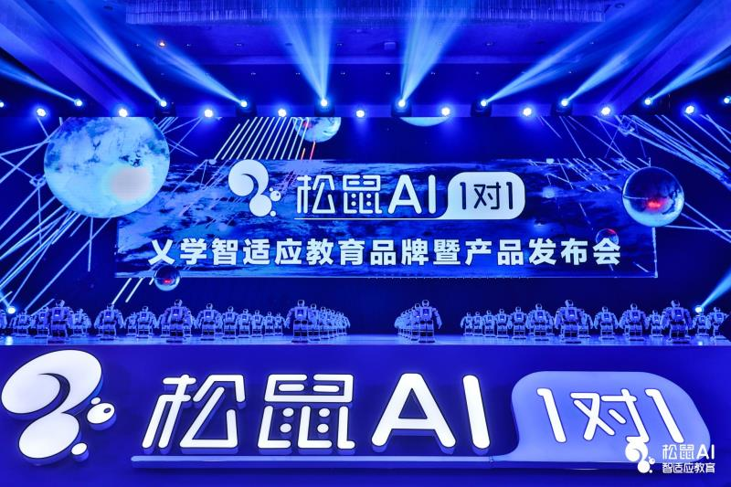

Slide 11
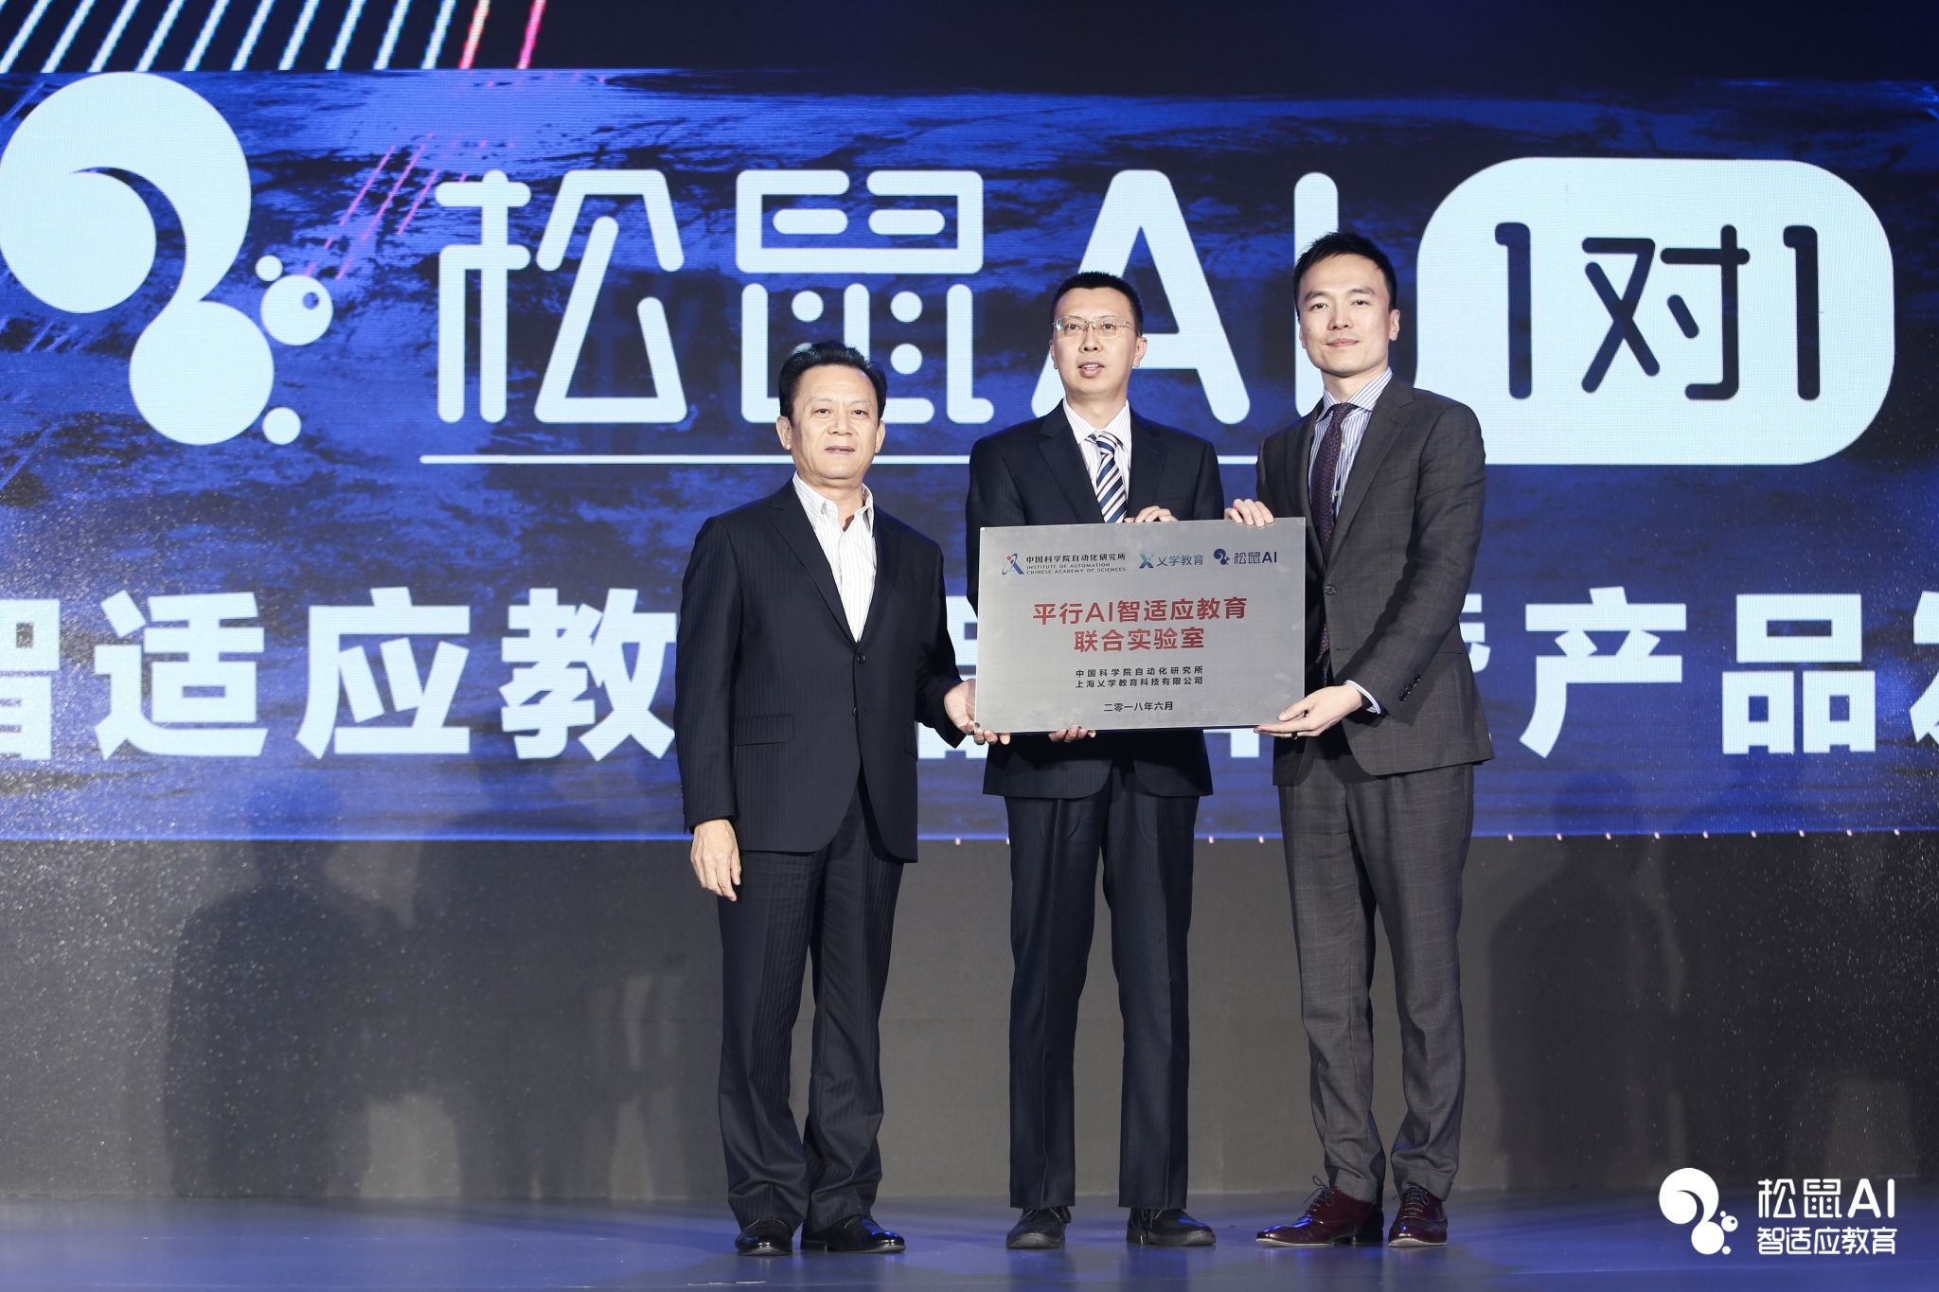

Slide 12
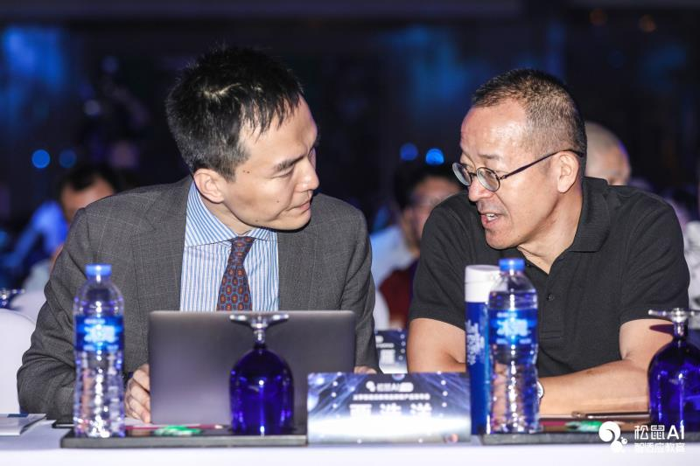

Slide 13
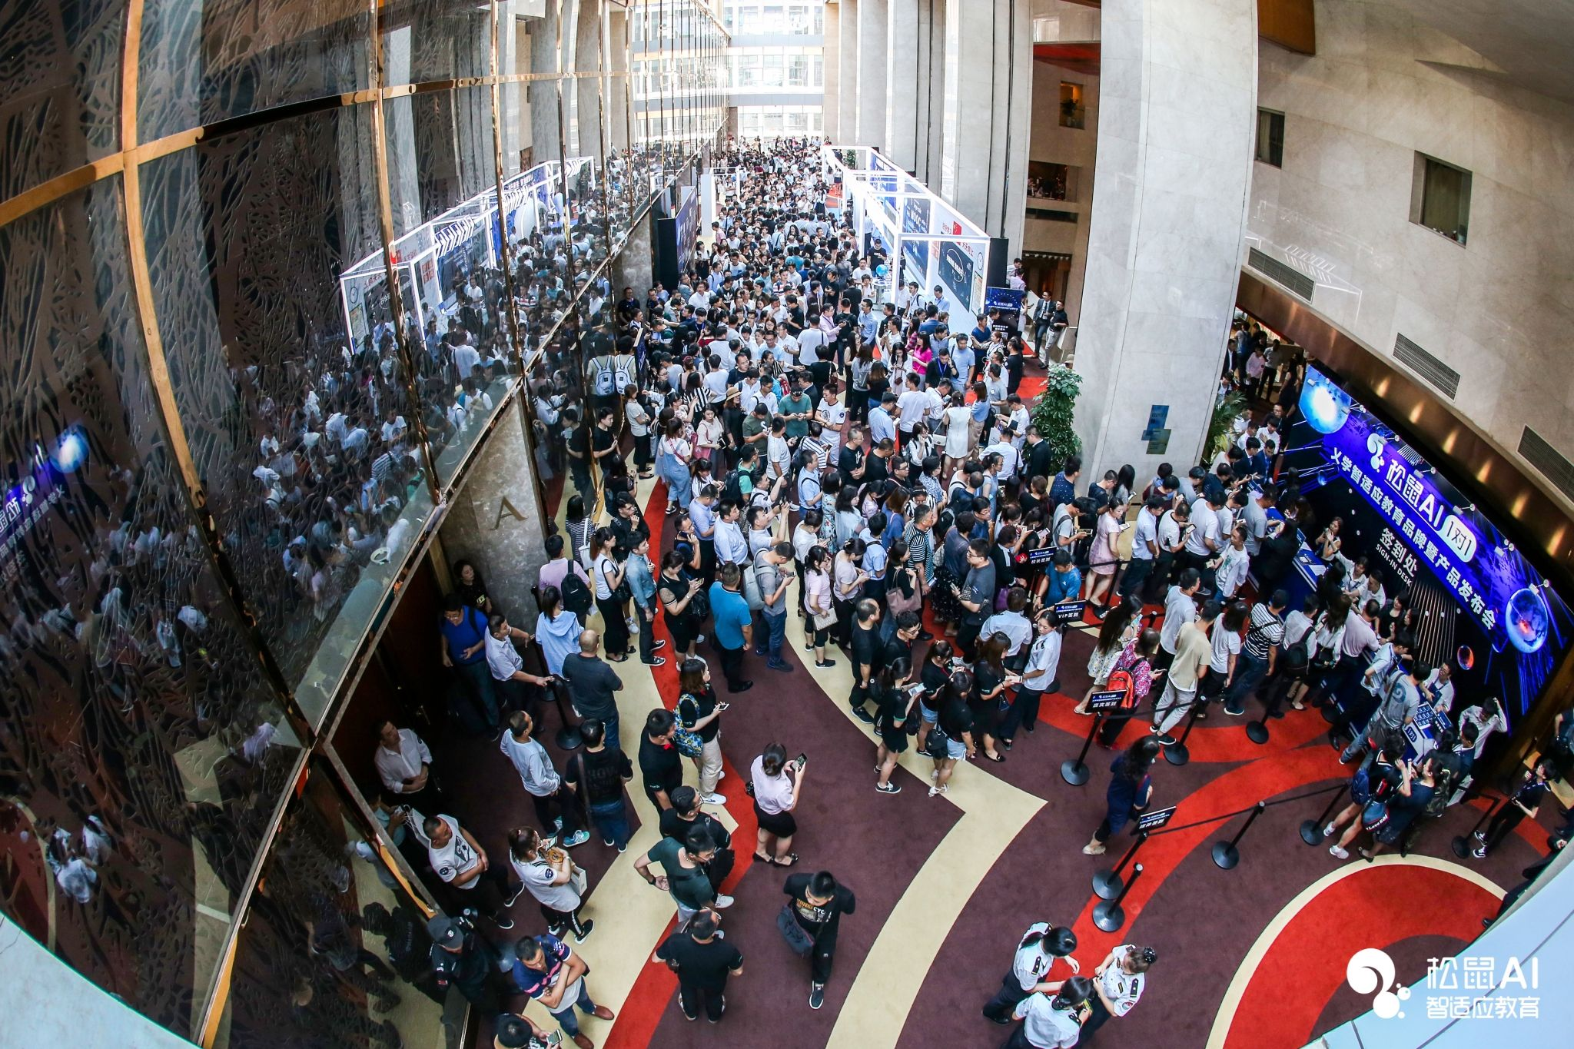

Slide 14
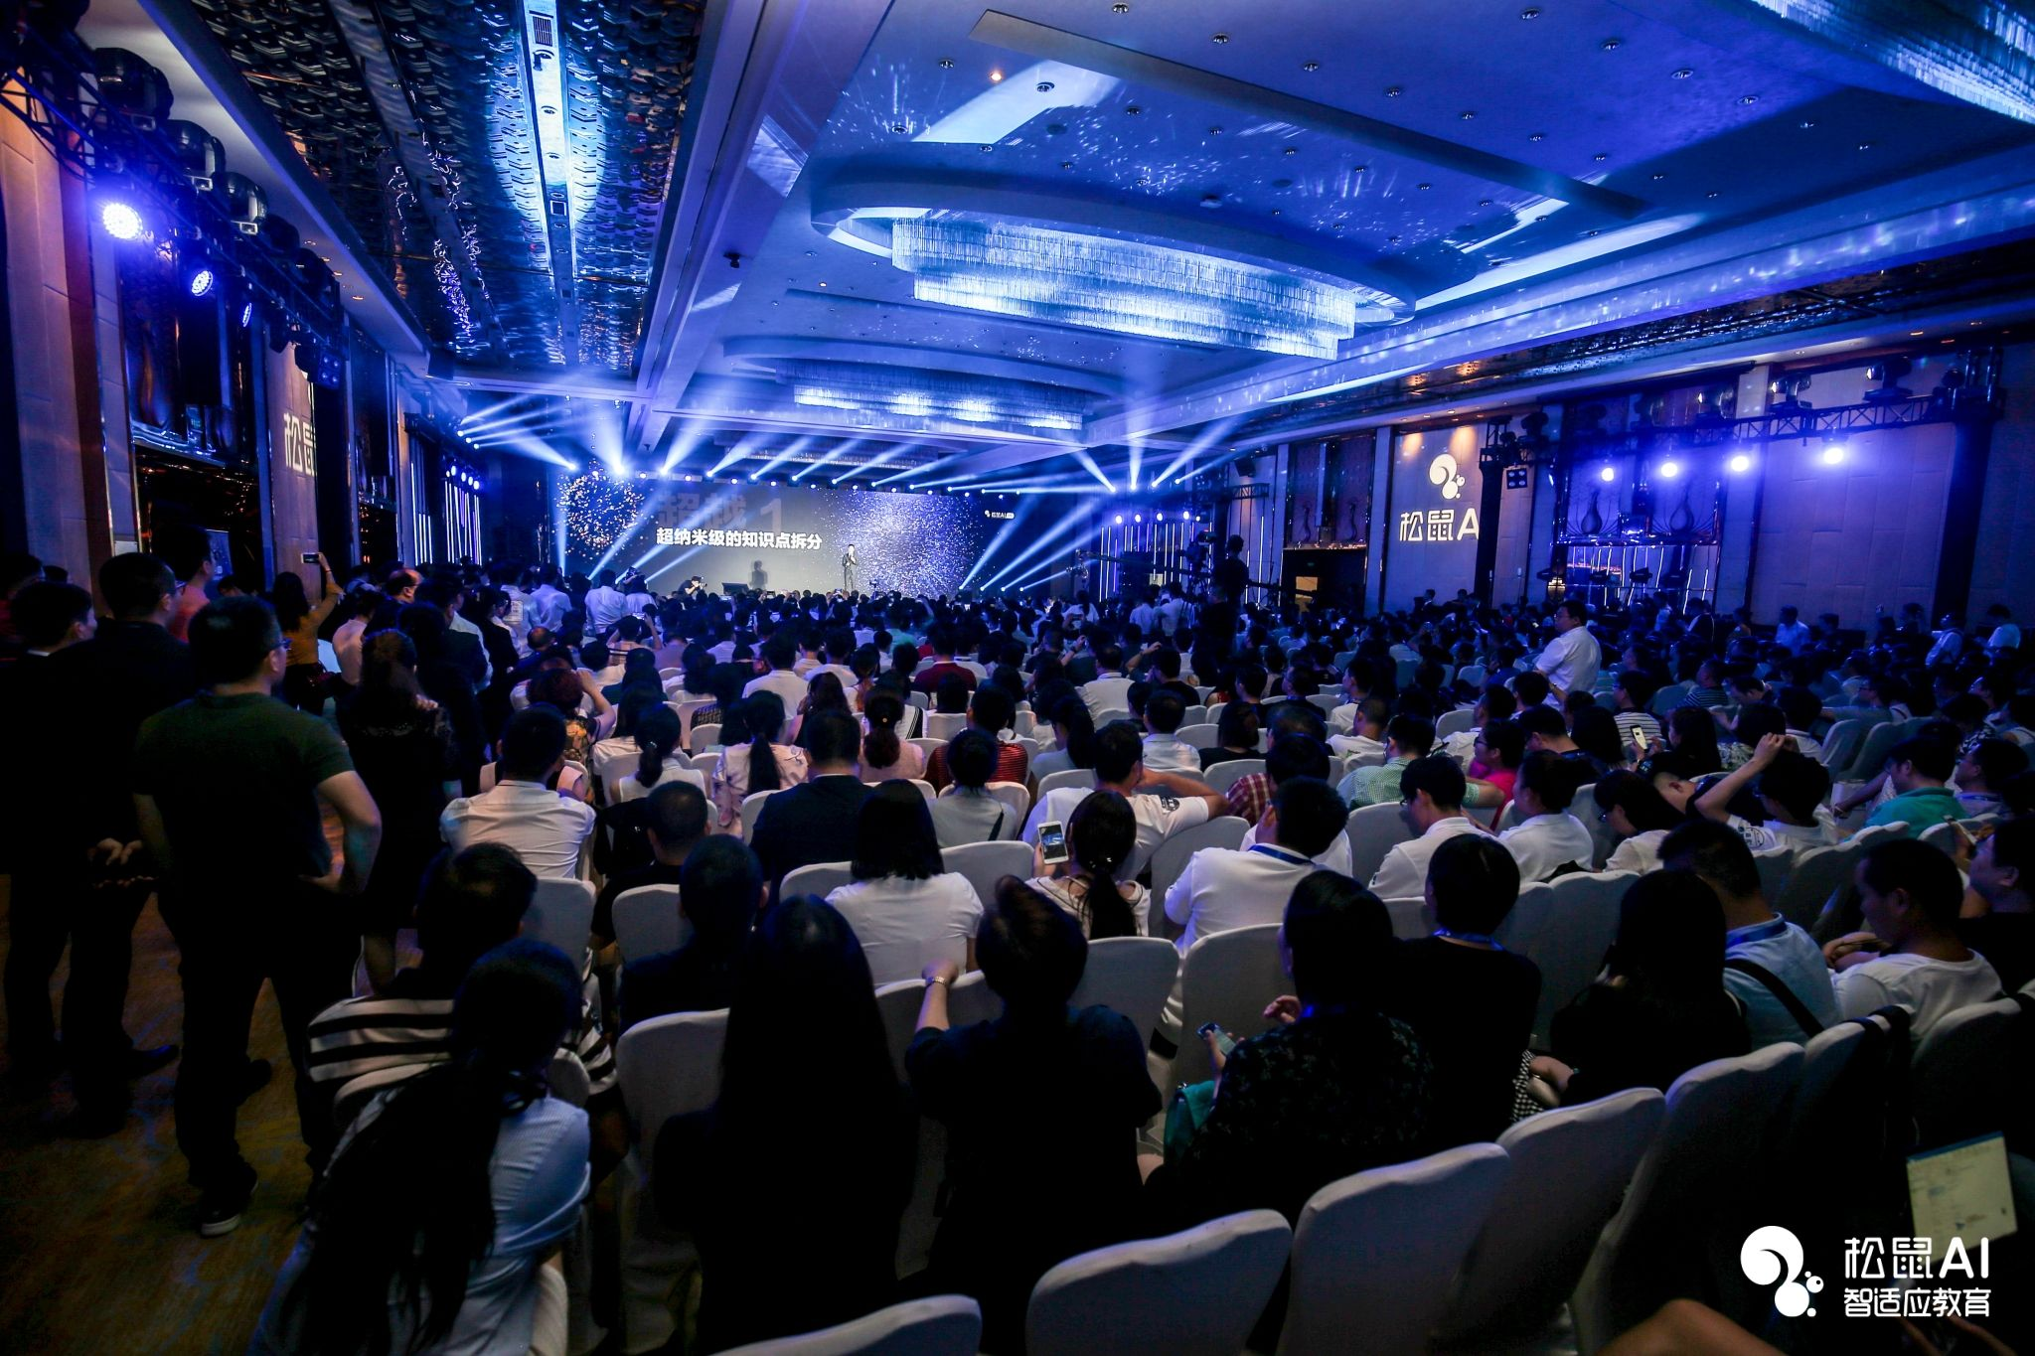

Slide 15
执行不走样——合作校来做
运营节奏
教学服务
团队培养
市场营销
Notes:
www.515ppt.com

Slide 16
3
Who?
谁和乂学成就？
做教育行业的？
做贸易的？
做金融的？
做......的？
Notes:
www.515ppt.com

Slide 17
有态度
有能力
有梦想
Notes:
www.515ppt.com

Slide 18
4
Enterprise incubator
运营管理+支持服务
运营指导
市场策划
教学培训
Notes:
www.515ppt.com

Slide 19
01 学校组织架构
02 新校运营指导
03 好校长=好学校
Notes:
www.515ppt.com

Slide 20
组织架构
校长
市场部
销售部
教学部
行政部
财务部
市场主管
市场专员
销售主管
销售专员
英语老师
数学老师
语文老师
物理老师
行政专员
出纳专员
Notes:
www.515ppt.com

Slide 21






校区各部门职责
· 备课及上课
· 执行校区学员活动
· 做好学员服务与学员续费
· 配合总部做好各项学术调研
· 校区运营总负责
· 数据分析
· 团队建设
· 与总部保持积极有效的沟通
· 及时、准确接听来电
· 接待来访客户并准确通知课程顾问
并记录相应表格数据
· 做好校区卫生，安全等行政支持工作
··············
教学部
校长
销售部
···········
············
··············
· 参与市场推广，达成招生目标
· 预约、接待咨询家长，签约、续费
· 跟踪学员学习状况，做好后续服务
行政部
市场部
···········
· 执行营销活动策划
· 挖掘和维护线上线下市场渠道
· 调研竞品
· 常规市场宣传和推广
财务部
· 现金的日常收支与保管
· 各类发票与合同的管理
· 办公室基金账务的核对

Slide 22
01 学校组织架构
02 新校运营指导
03 好校长=好学校

Slide 23
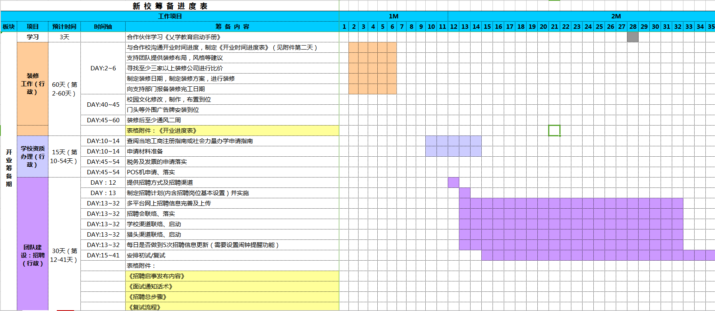
Notes:
www.515ppt.com

Slide 24
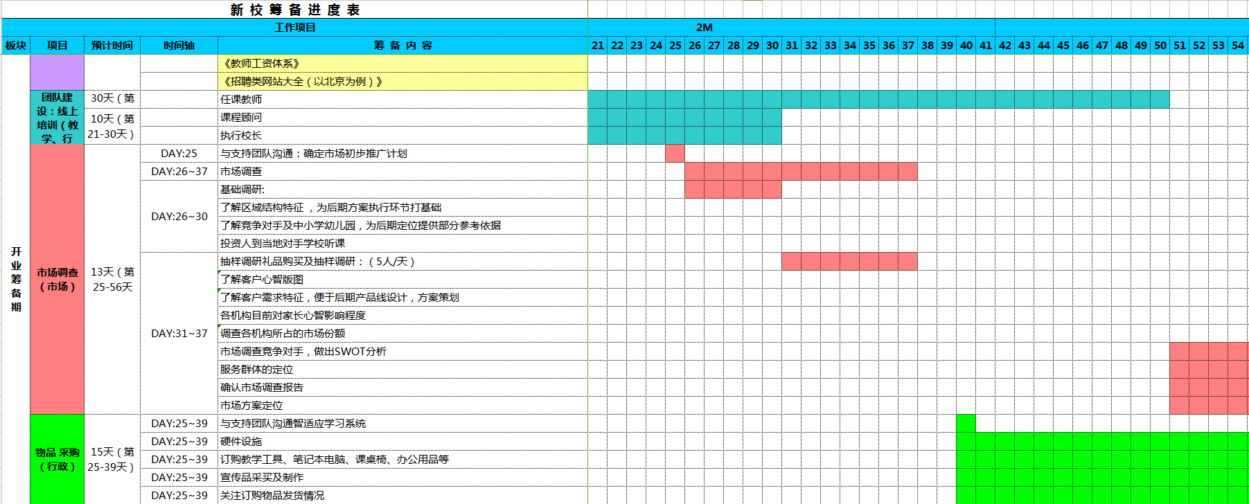
Notes:
www.515ppt.com

Slide 25
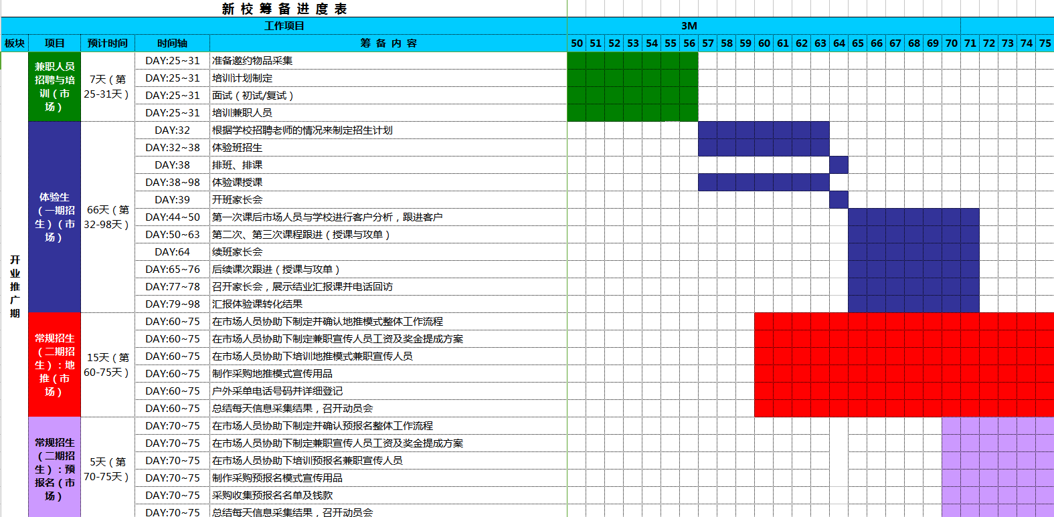
Notes:
www.515ppt.com

Slide 26
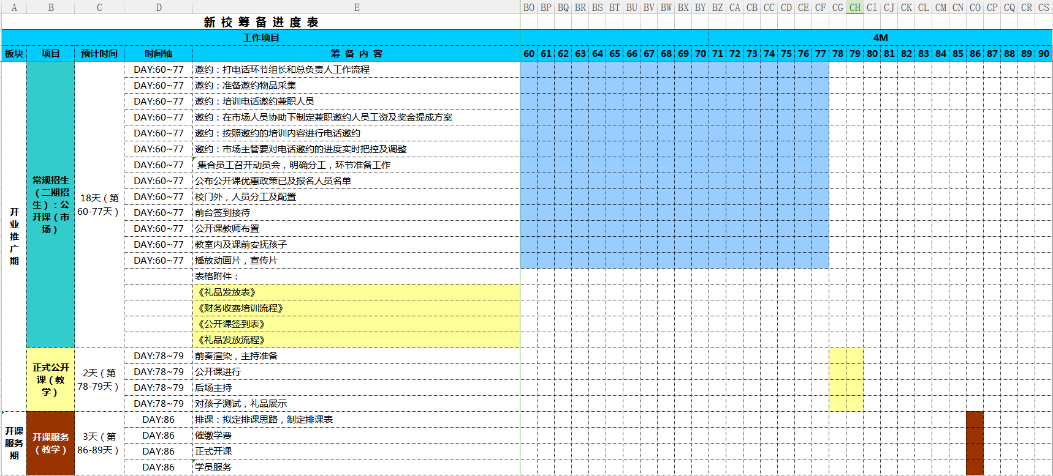

Slide 27
01 学校组织架构
02 新校运营指导
03 好校长=好学校

Slide 28
学校运营重点工作
业务管理
数据分析
团队建设
1、市场营销策划及执行
2、招生节点节奏
3、市场渠道开发
4、教学必备环节
5、教学服务流程
6、教学反馈与客户满意度
1、年度预算及目标
2、目标分解
3、新招与续费
4、各项数据指标
诺访率、到访率、转化率、续报率、课耗、扩科...
1、誓师大会
2、绩效激励
3、企业文化
4、领袖风采
Notes:
www.515ppt.com

Slide 29
2018年度市场方案支持
2018年第一季度
2018年第一季度市场策划方案
活动主题 | 总部策划案准备时间 | 校区准备时间 | 活动时间
双十二、圣诞双响炮及春季班招生准备 | 2017.12.01-12.28 | 收到方案2天之内执行 | 双十二、圣诞双响炮
春季班招生准备 | 2018.1.6-1.11 | 收到方案2天之内执行 | 春招
新年传播图、元宵节传播图 | 2.07-2.28 | 收到方案2天之内执行 | 新年、元宵节
家长与孩子有效沟通/择校讲座 | 2.26—3.10 | 收到方案2天之内执行 | /
备注：其他活动：植树节（许愿树施肥）、预估热点+突发热点

Slide 30
2018年第二季度
2018年第二季度市场策划方案
活动主题 | 总部策划案准备时间 | 校区准备时间 | 活动时间
一、二模考前焦虑培训班研发 | 3.1—4.20 | 收到方案2天之内执行 | 4.15-5.1
五一大放价+暑假班招生准备 | 4.1—4.15 | 收到方案2天之内执行 | 5.1
我是辣妈 | 4.15-4.30 | 收到方案2天之内执行 | 母亲节
中考加油站：智在必得 | 5.1—5.15 | 收到方案2天之内执行 | 中考
小升初考试节点策划 | 小升初考试节点策划 | 收到方案2天之内执行 | 小升初考试
备注：其他活动：预估热点+突发热点

Slide 31
2018年第三季度
2018年第三季度市场策划方案
活动主题 | 总部策划案准备时间 | 校区准备时间 | 活动时间
夏令营 | 6.1-6.15日 | 收到方案2天之内执行 | 暑假
秋季班招生 | 7.1-7.31（8.20-9.15） | 收到方案2天之内执行 | 2018年秋季
教师节传播图 | 8.1-8.15 | 收到方案2天之内执行 | 教师节
国庆大促 | 9.1-9.15 | 收到方案2天之内执行 | 国庆
双11促销砍价活动 | 9.15-9.30 | 收到方案2天之内执行 | 11.11
感恩节 老顾客回馈 | 10.1—10.20
备注：其他活动：预估热点+突发热点

Slide 32
2018年第四季度
2018年第四季度市场策划方案
活动主题 | 总部策划案准备时间 | 校区准备时间 | 活动时间
寒假班招生 | 11.1-11.16 | 收到方案2天之内执行 | 2018年寒假
双12促销砍价活动 | 11.16-11.17 | 收到方案2天之内执行 | 12.12
双诞同乐 | 11.18-12.3 | 收到方案2天之内执行 | 12.24&1.1
备注：其他活动：预估热点+突发热点

Slide 33
12月6日，《第二届松鼠AI·智适应教育青岛大区教学比武大赛》在黄岛校区如约而至
坚持，坚持，再坚持！60+名优秀的老师整装出发，用最饱满的状态展示完美自我
【智适应教育青岛区域教学比武大赛】
目 的：进一步加强教师课堂教学的研究 不断提高教育教学质量 有效促进教师专业化
举办单位：智适应教育总部山东区域
参与校区：四方校区、新都心校区、台东校区、城阳校区、李沧校区、延安三路校区、
黄岛珠山路校区、 黄岛凤凰山路
校区愿景：做影响孩子一生的老师!

Slide 34
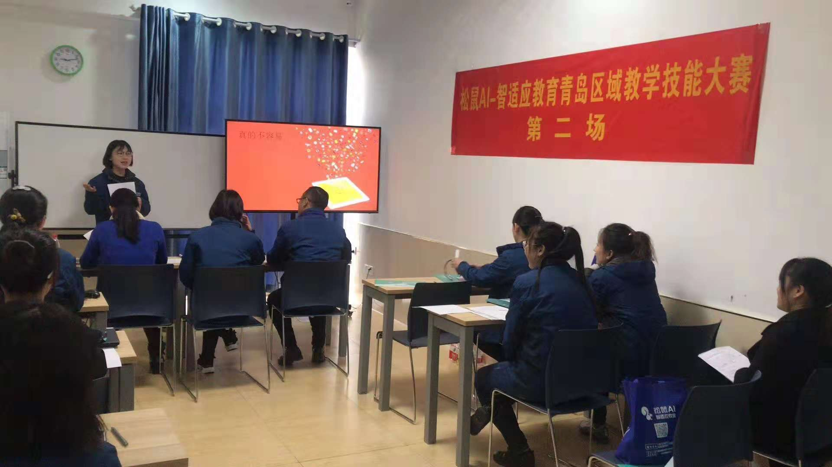
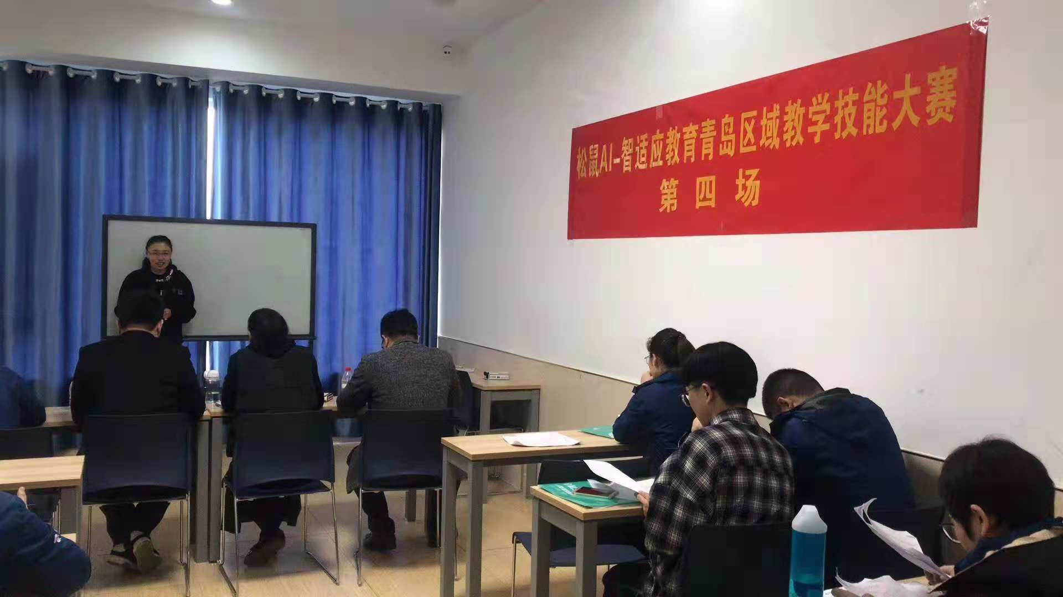
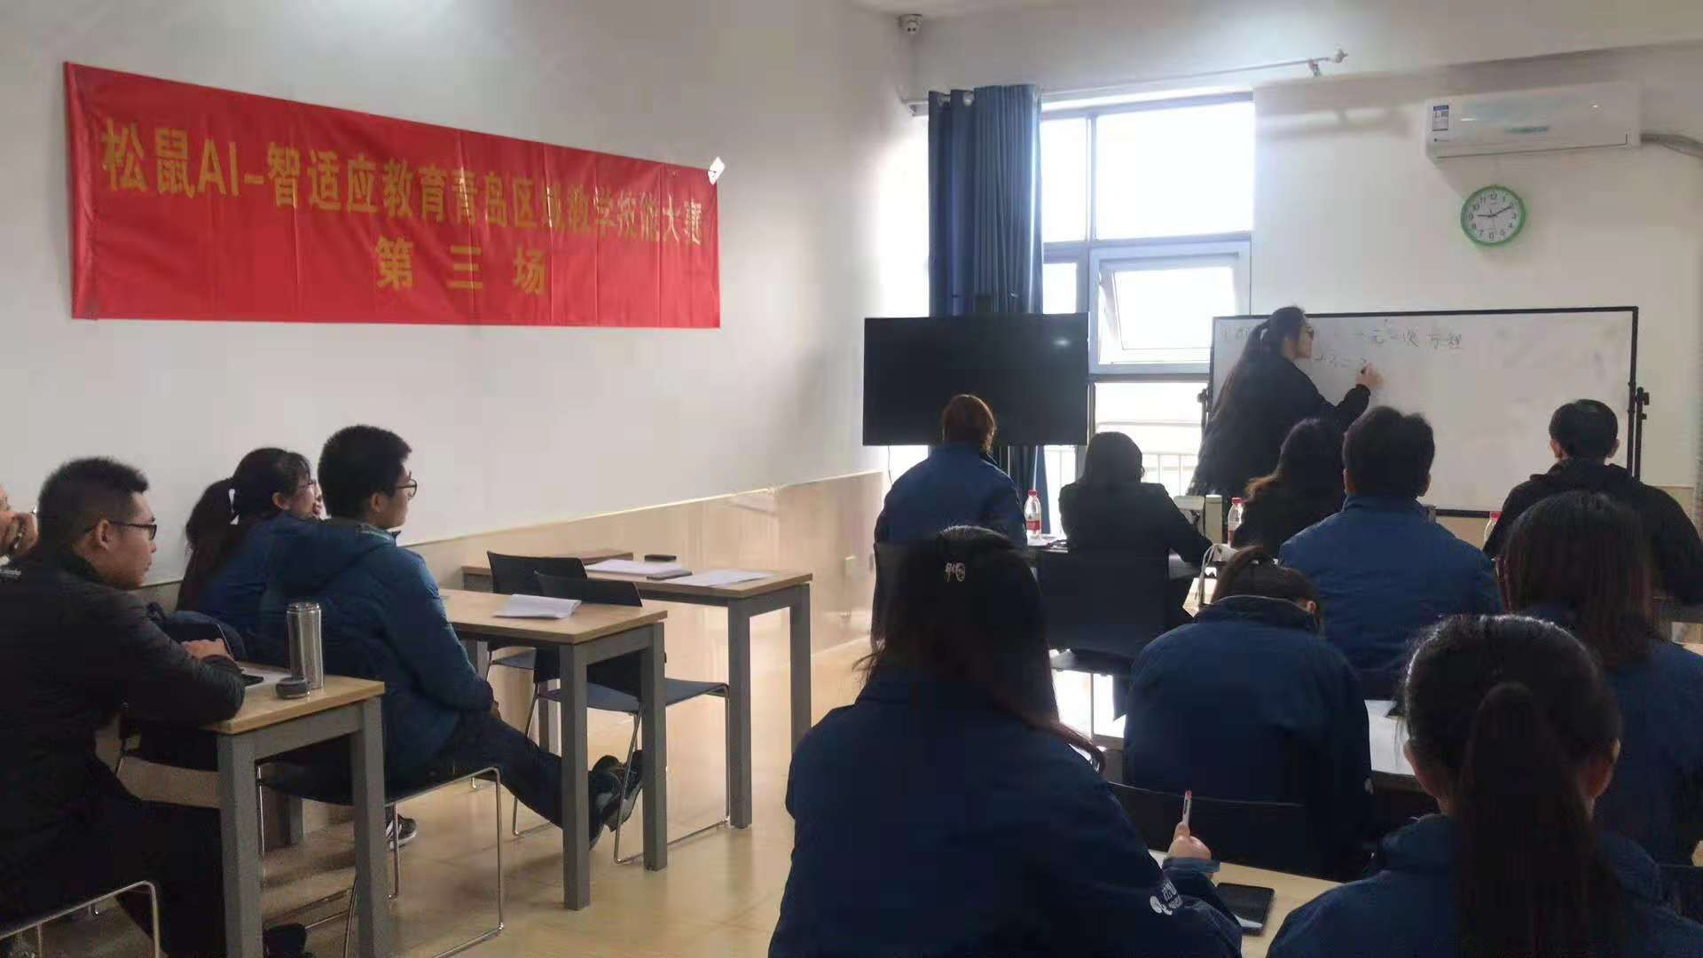
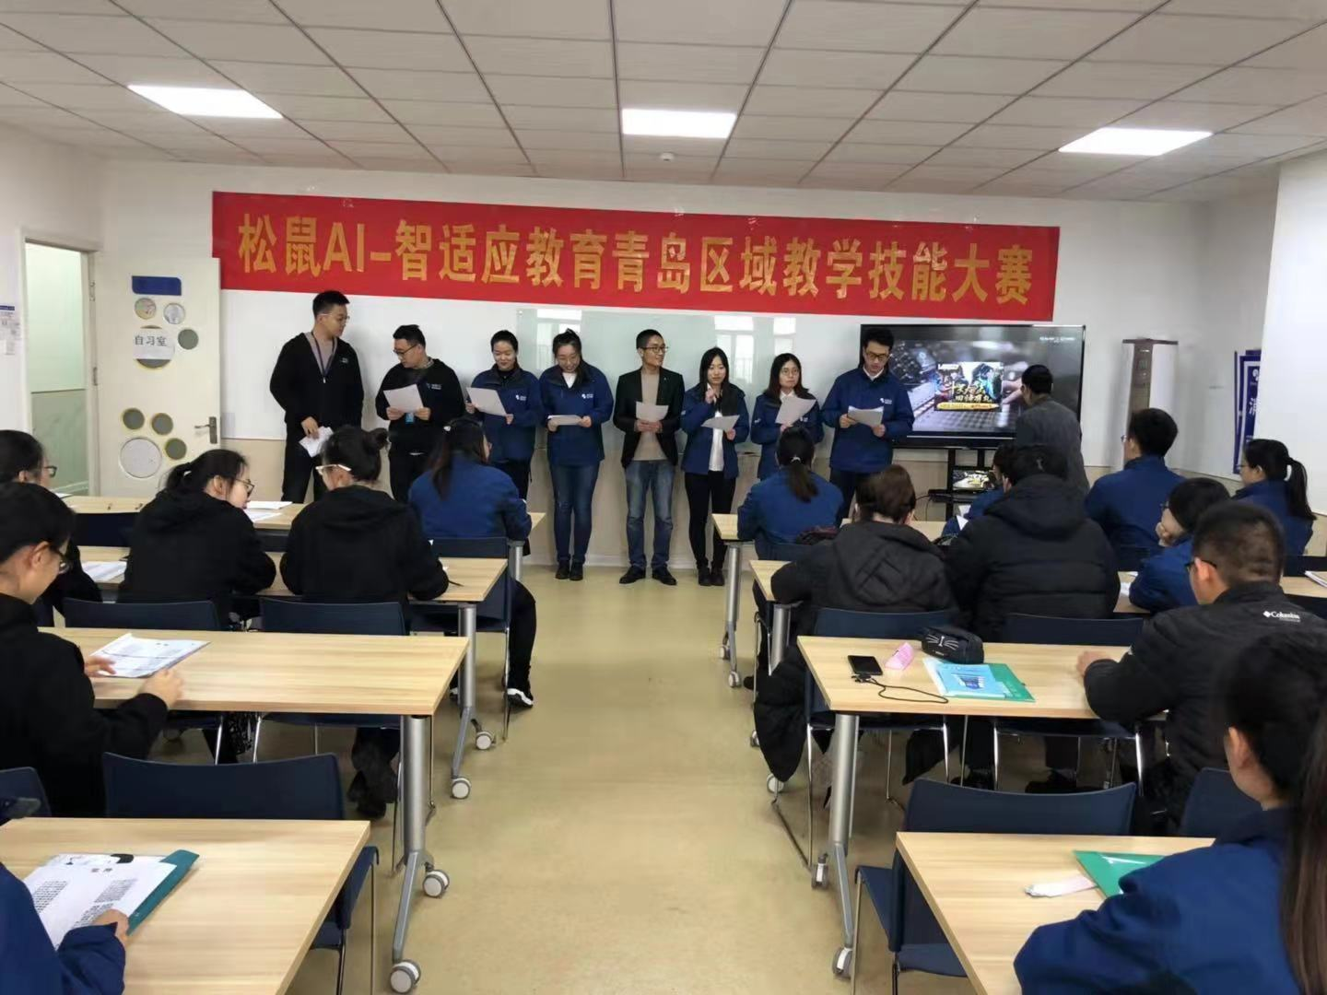
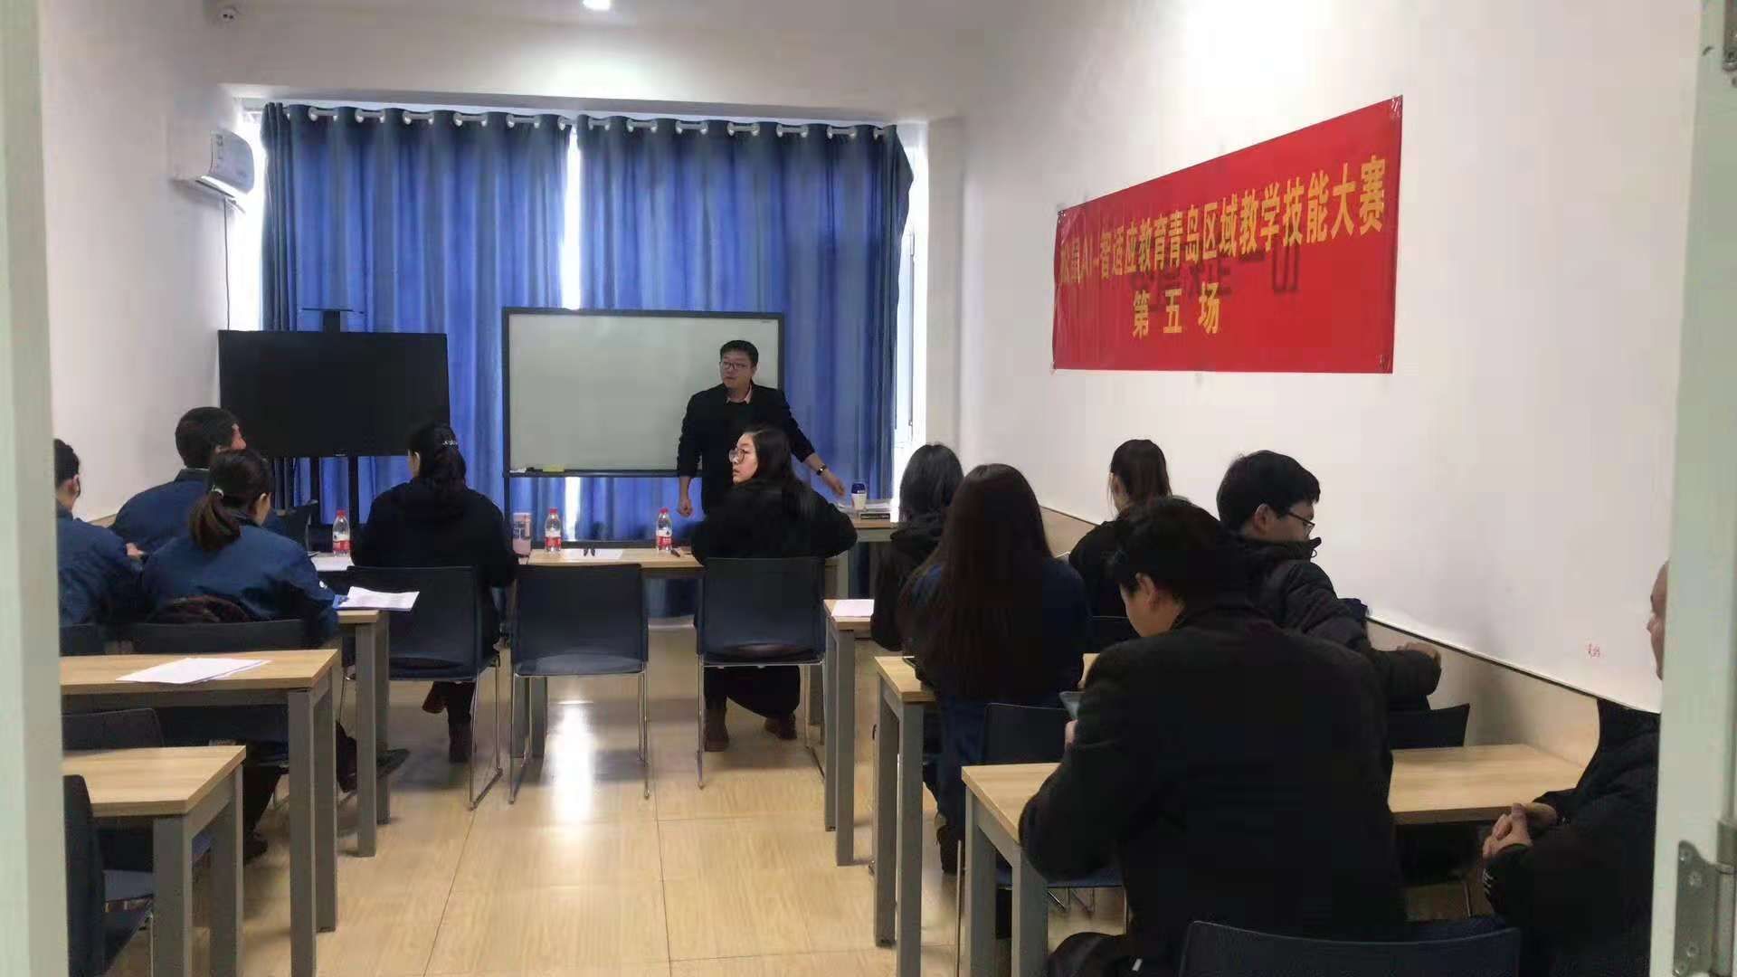
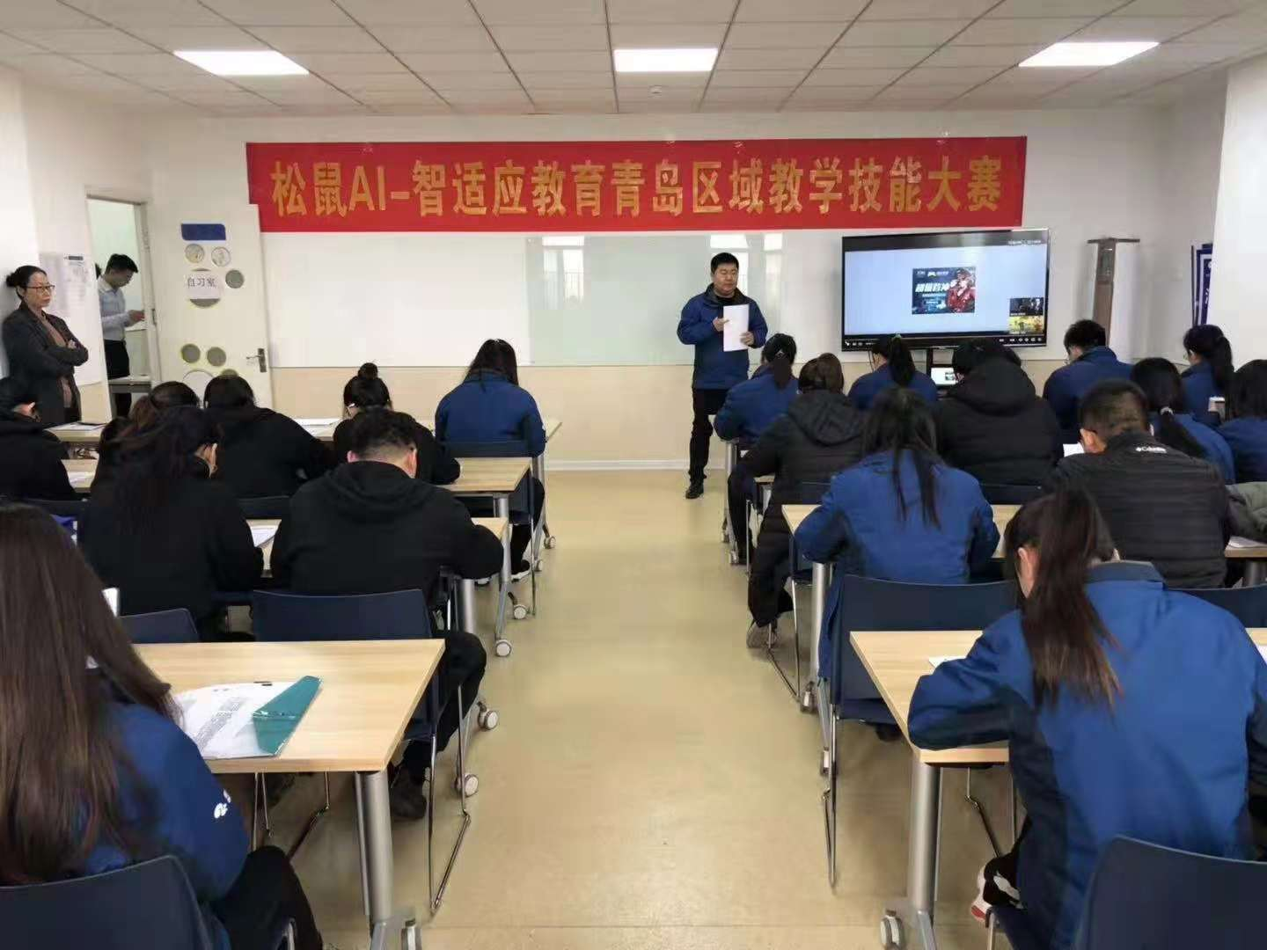
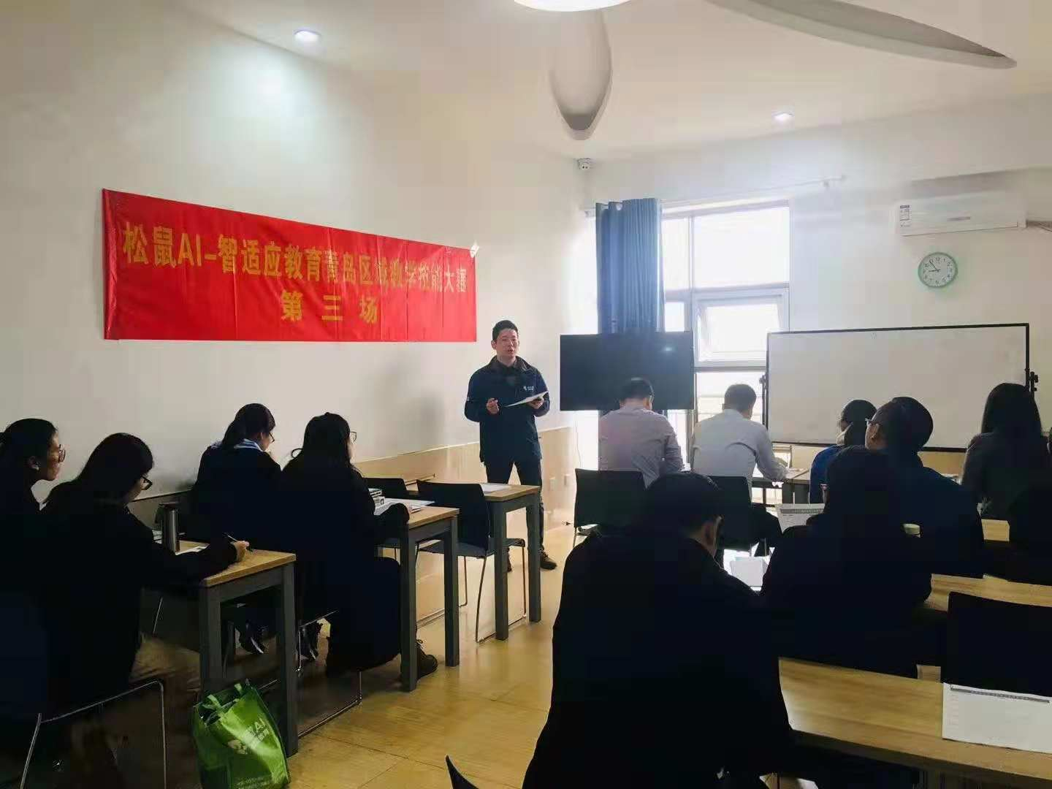

Slide 35
松鼠AI智适应教育主办、南京市浦东路校区承办的《南京区域12月月度校长会》
取得圆满成功。
各校投资人、校长校长冒雨前来，积极参与整整一天的高强度会议与培训。
本次会议重点讨论2019年南京区域实现2500万销售额的规划，各校区校长积极认领业绩指标并签署军令状，势必达成年度500万校区一家、300万校区两家、100万校区三家及南京区域2500万的业绩目标。

Slide 36
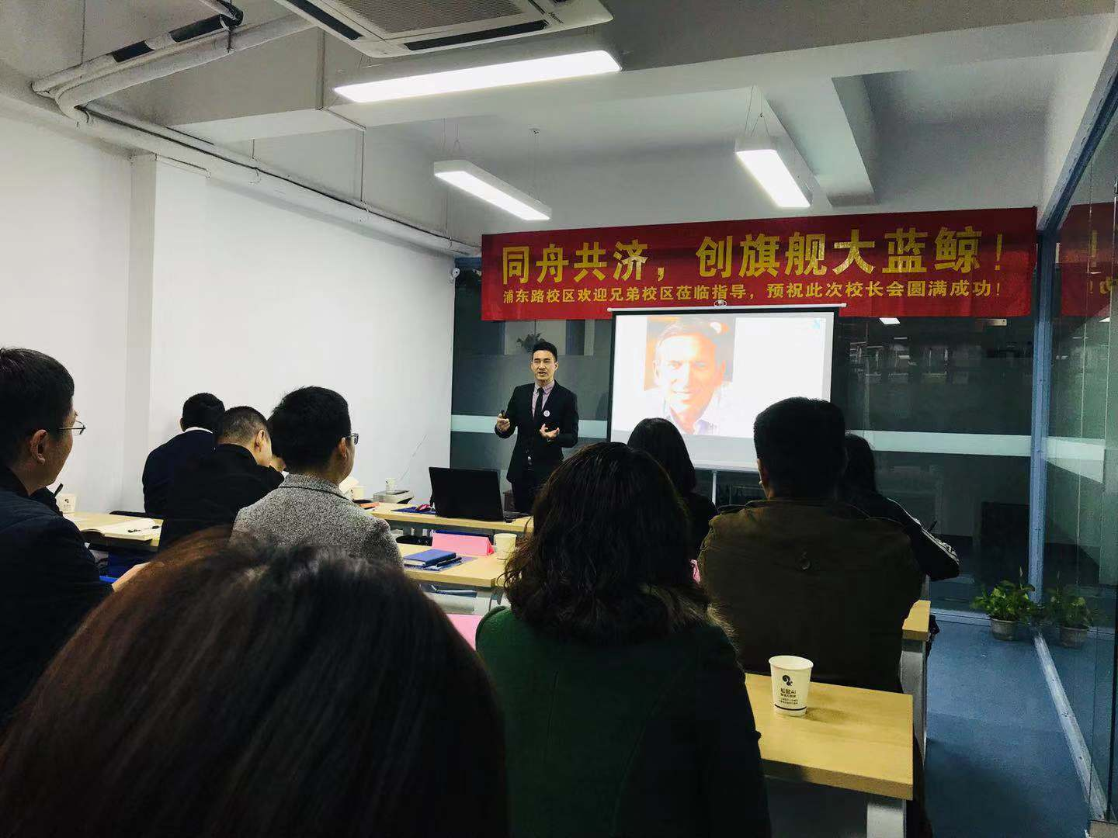
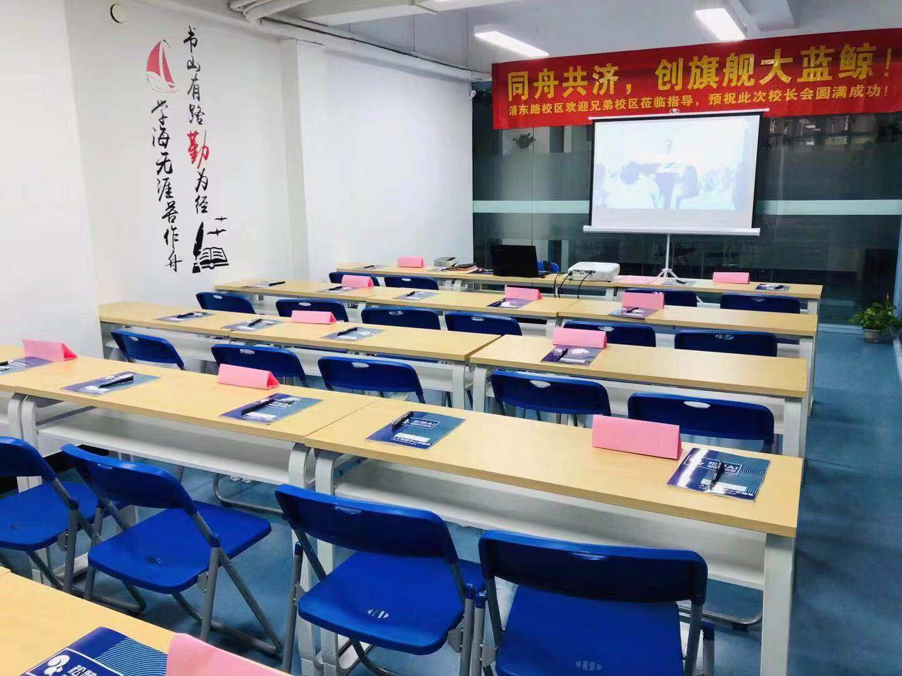
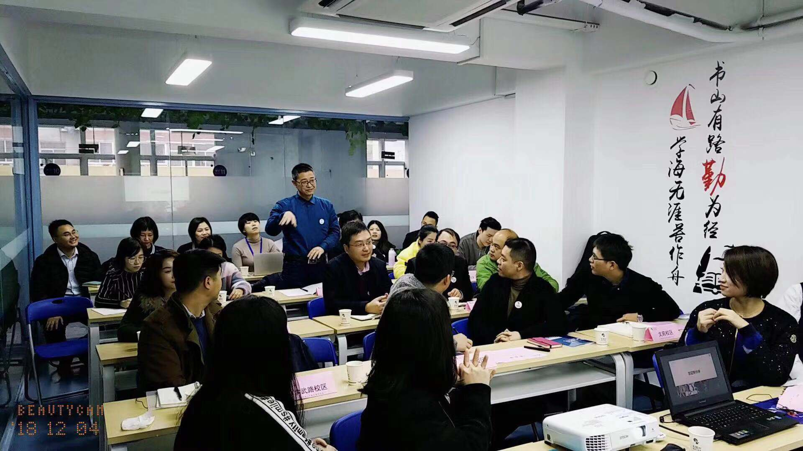
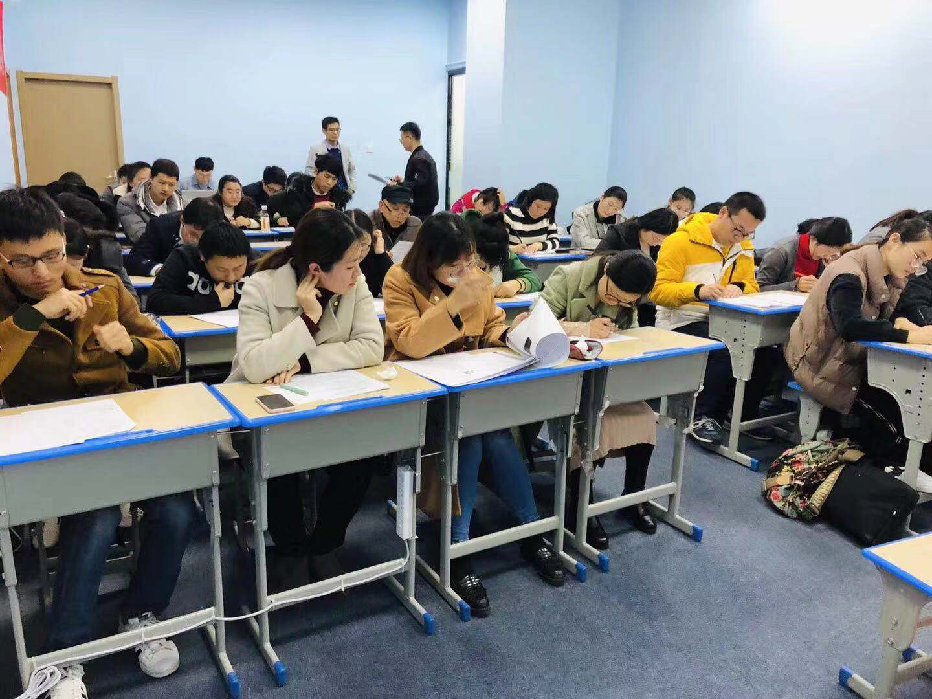
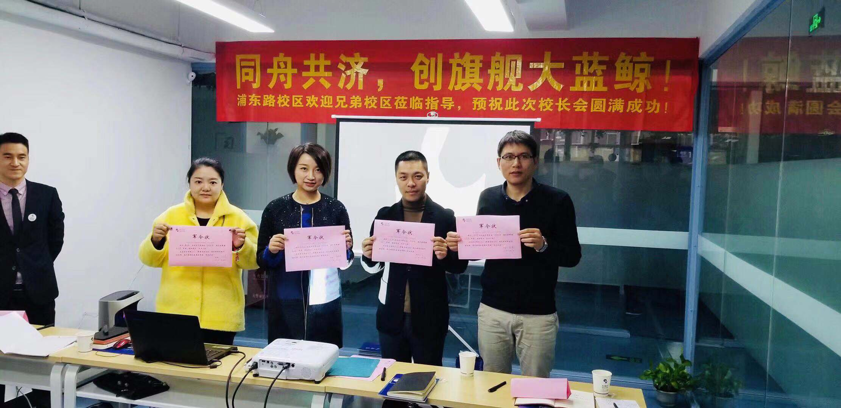
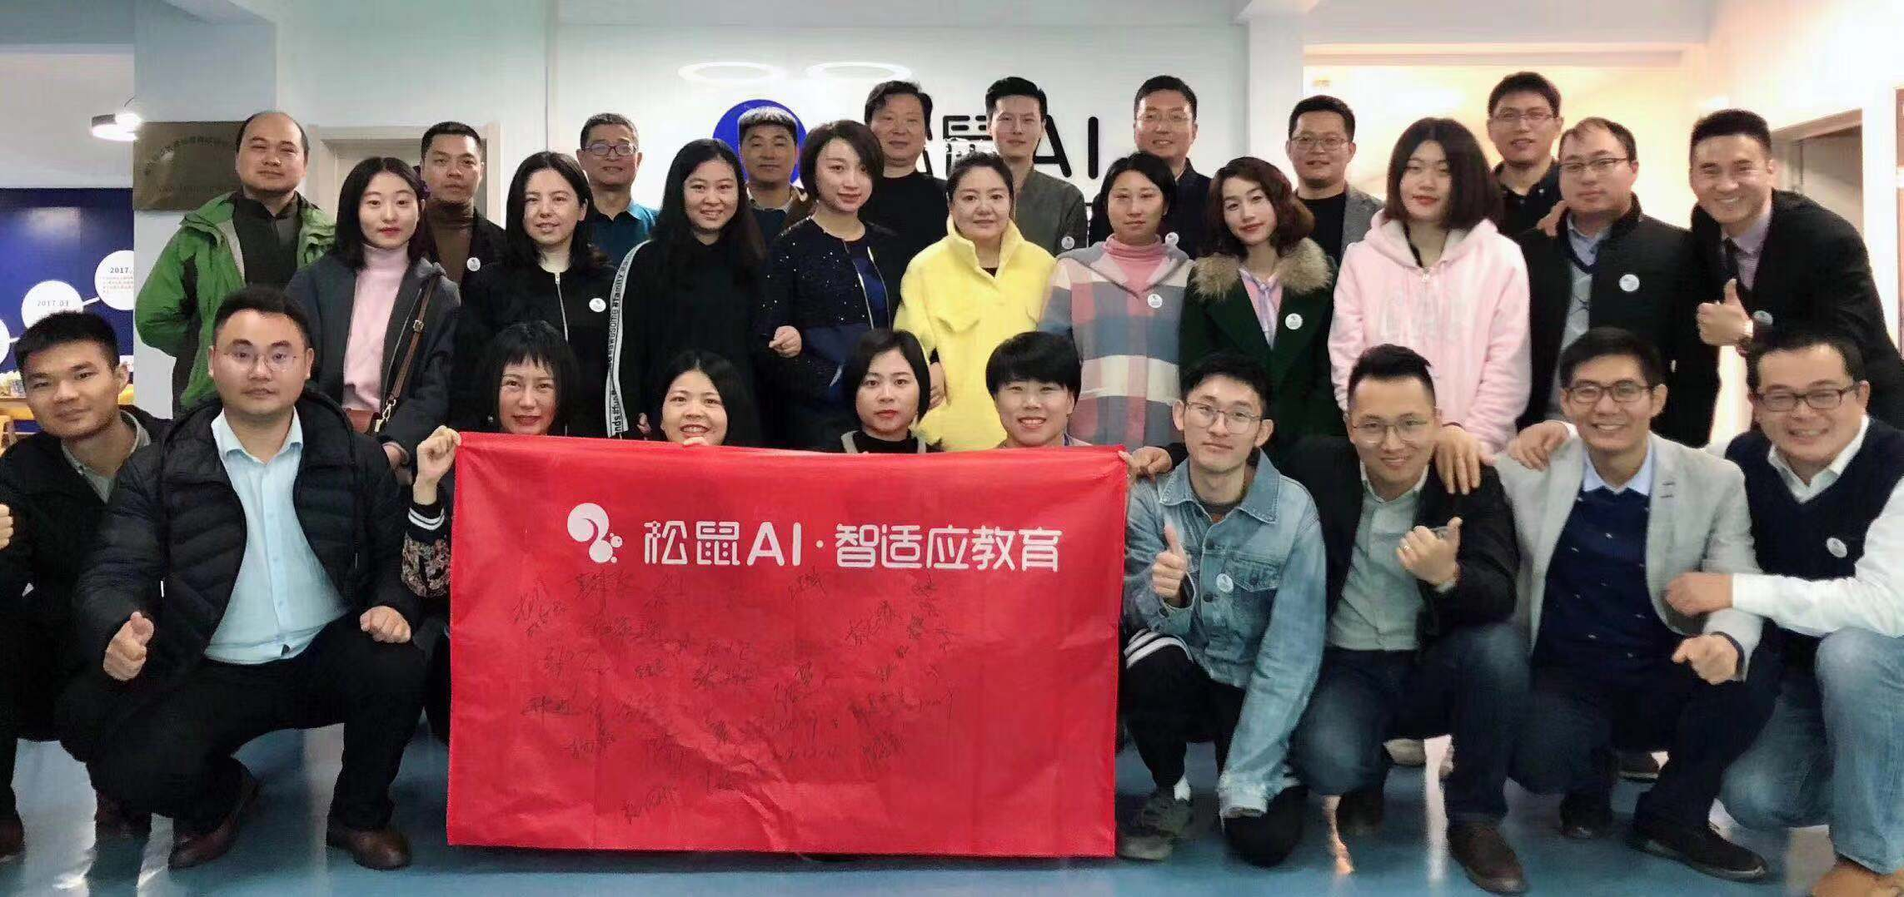

Slide 37
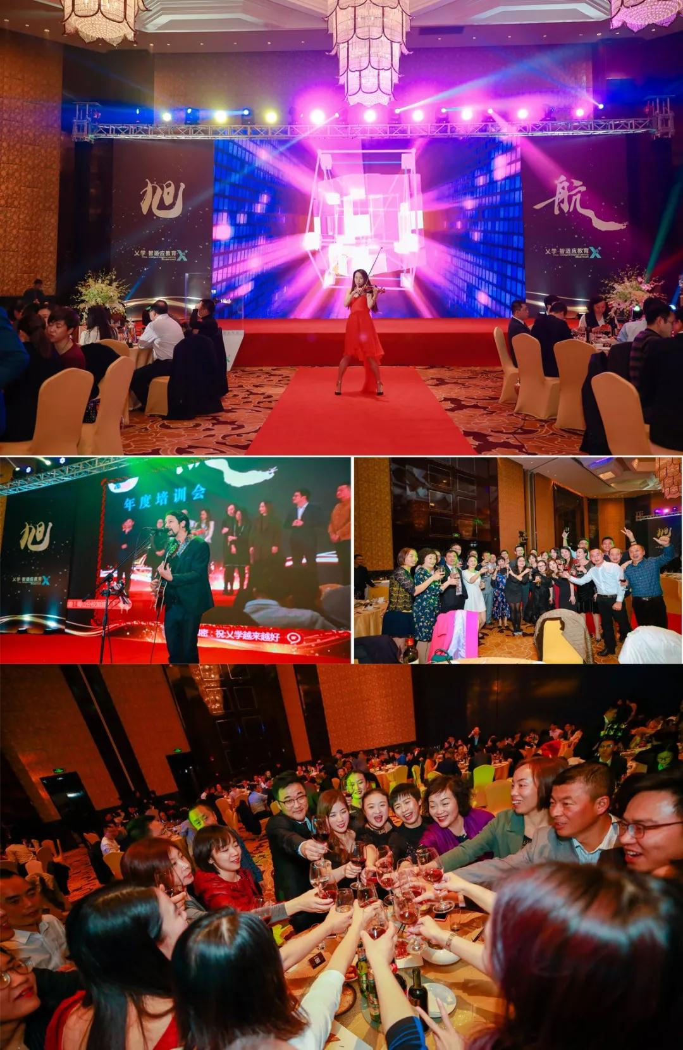
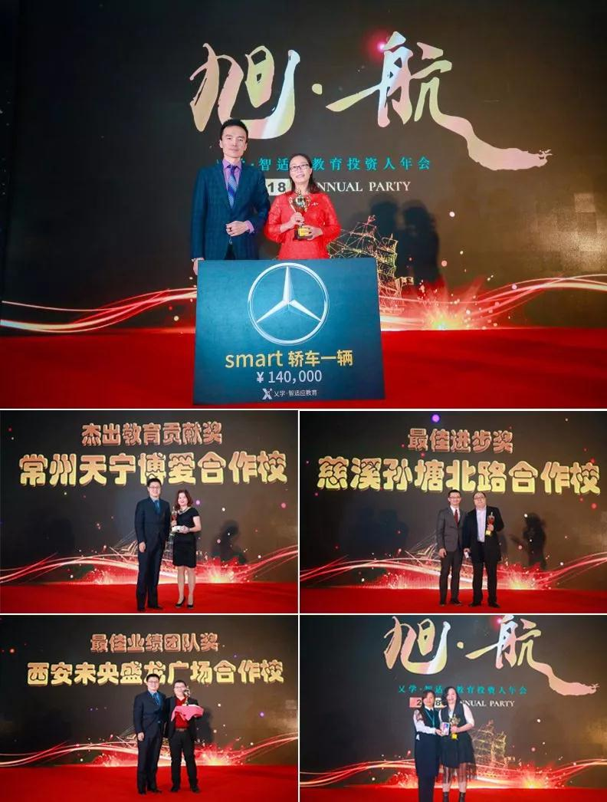
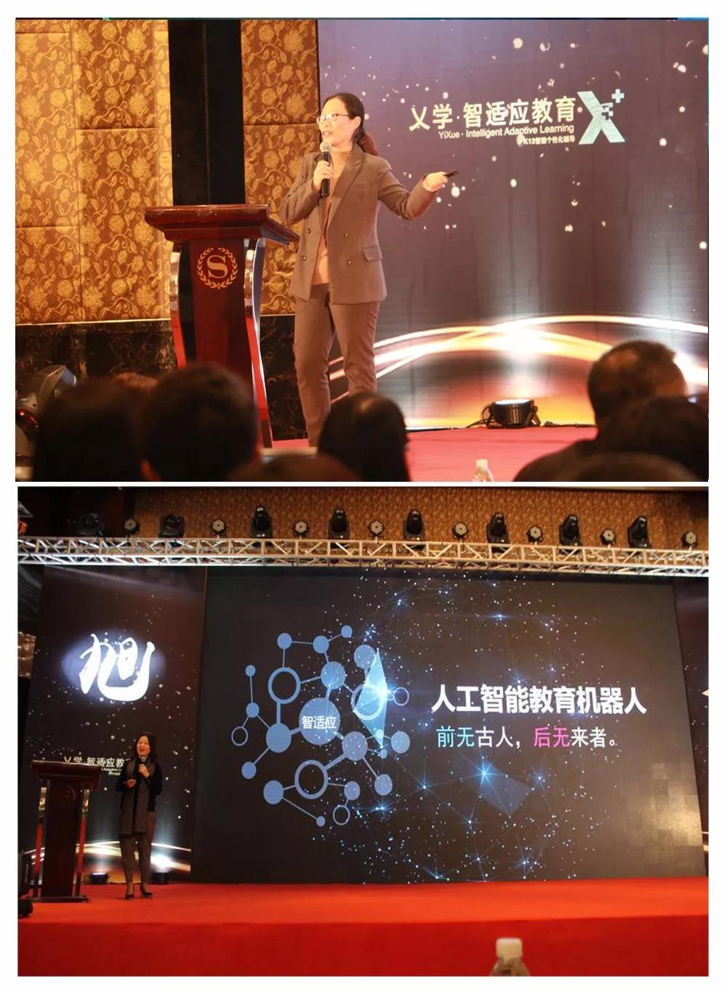
投资人年会—旭航

Slide 38
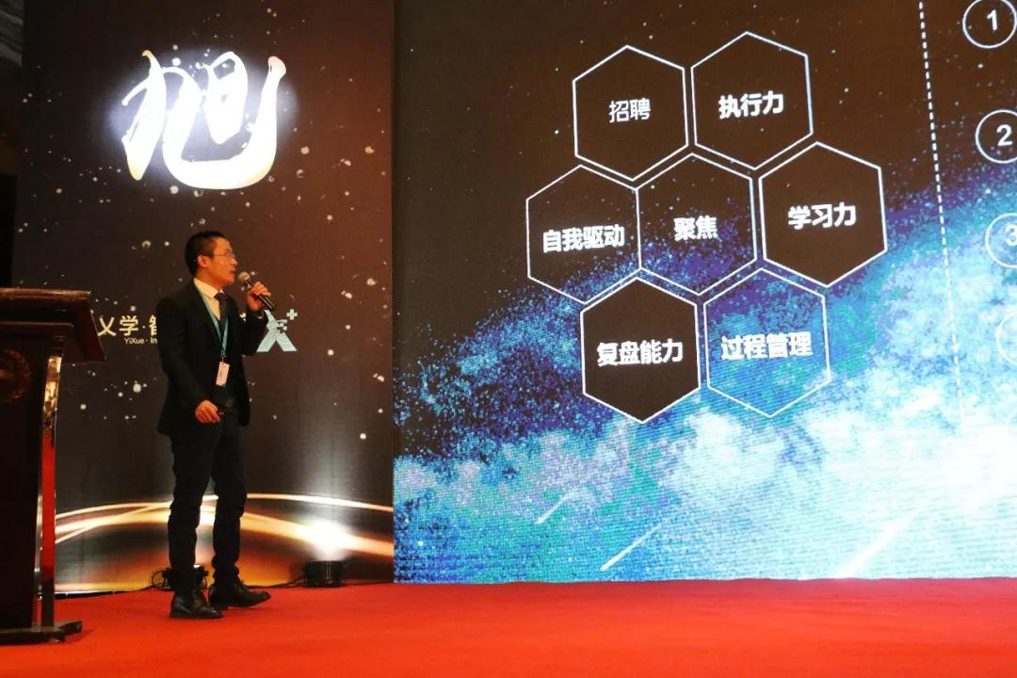
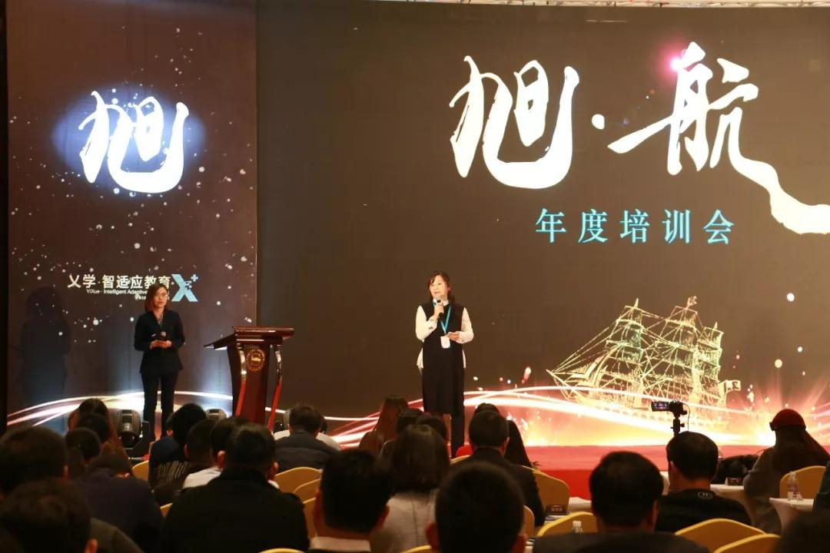
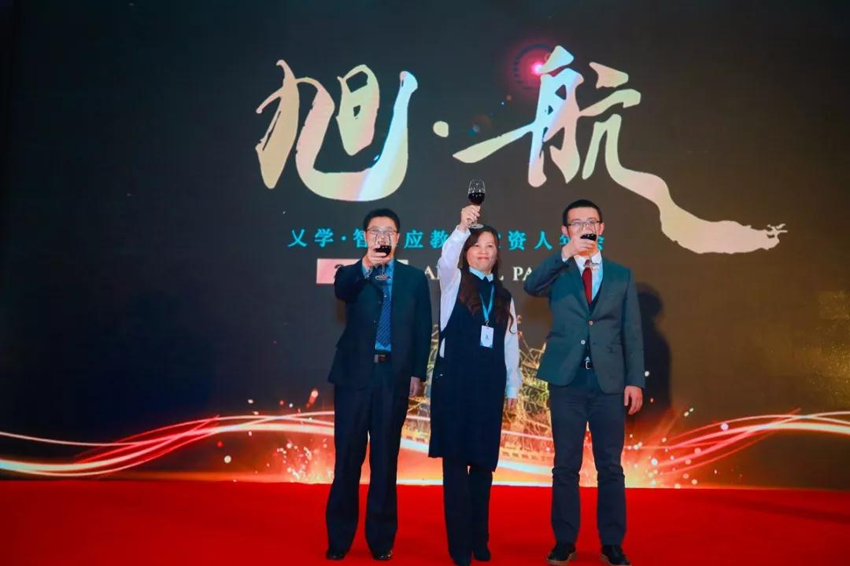
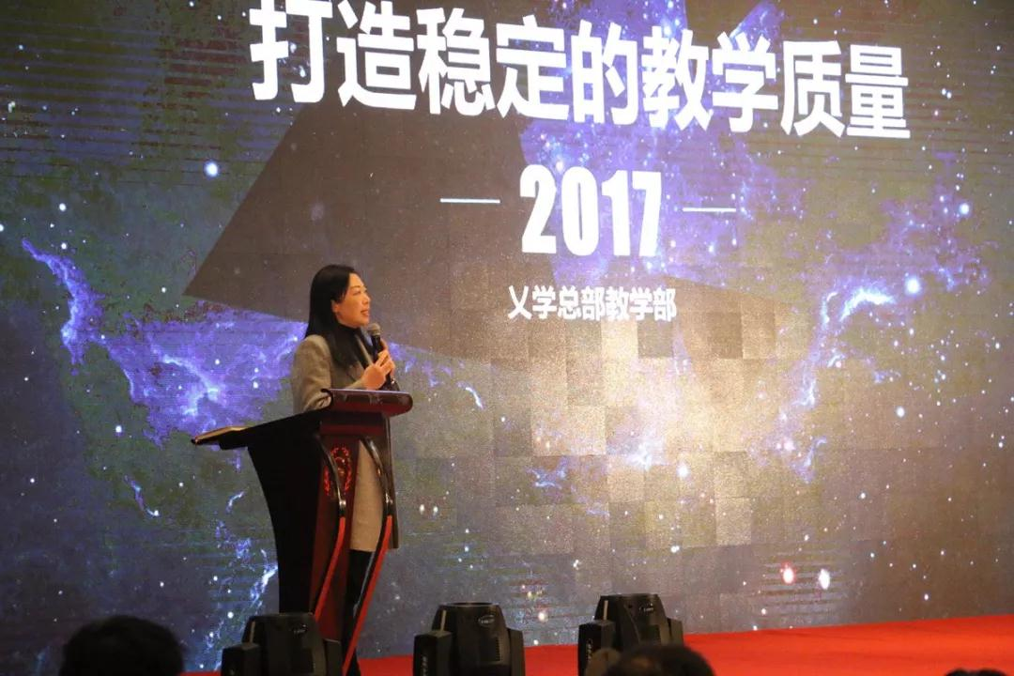

Slide 39
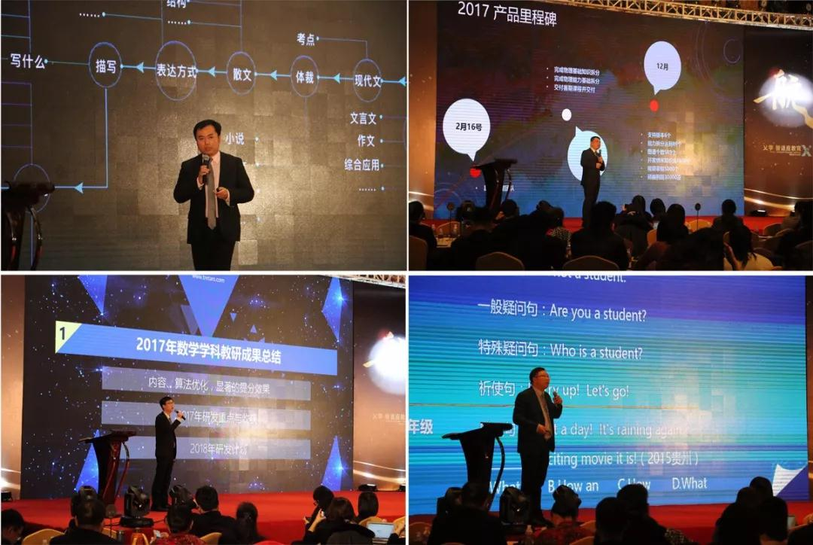

Slide 40
为万千弘乂 立不世之学
Notes:
www.515ppt.com

